Slide 1
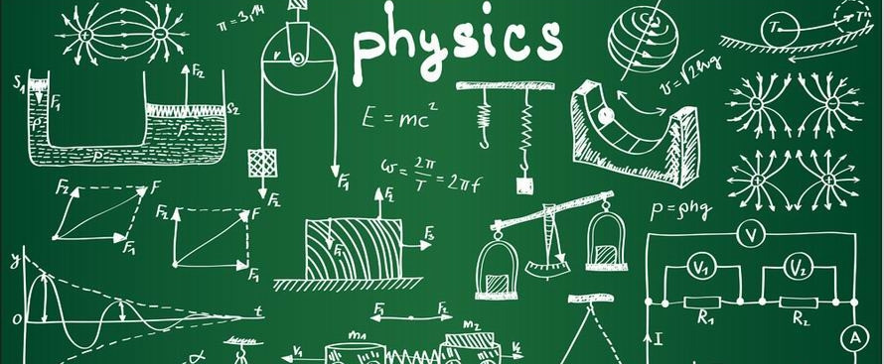
大学物理（下）
University Physics (II)
任课教师：王炎（物理学院）
Email: ywang12@hust.edu.cn
作业交接：周五

Slide 2
电磁感应
动生电动势
ε_{动}是由洛仑兹力（一个分量）引起的！
感生电动势、感应电场

Slide 3
三、LR电路
由一自感线圈L，电阻R，与电源ε 组成电路。
求：电键K接1上一段时间后，
又接到2上回路里 i 的变化。
K→1，i↗I，L上产生ε_{L} ,
ε_{L}
ε_{总}= ε +ε_{L}
即 ε +ε_{L}=iR
则回路中的电流
由初始条件：t =0，i =0，则 C=−ε /R，

Slide 4
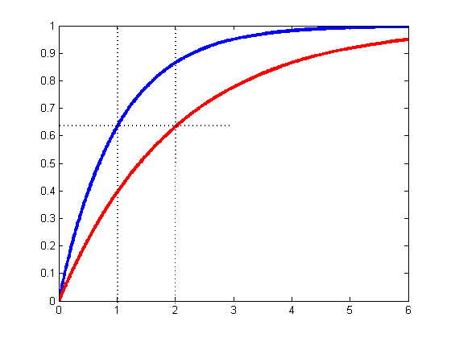
讨论
1º t→∞，
= I
2º t=L/R,
≅ 0.63I
时间常数
令 τ =L/R: i 从0 →0.63I 所需时间
τ 大, L大, i 增长慢，
ε_{L} 阻力大, 电磁惯性大;
i/I
0.63
τ 小, L小, i 增长快,
ε_{L} 阻力小, 电磁惯性小。
从开始变化到趋于恒定状态的过程叫暂态过程。
τ₁
τ₂
t
时间常数τ 表征该过程的快慢。

Slide 5
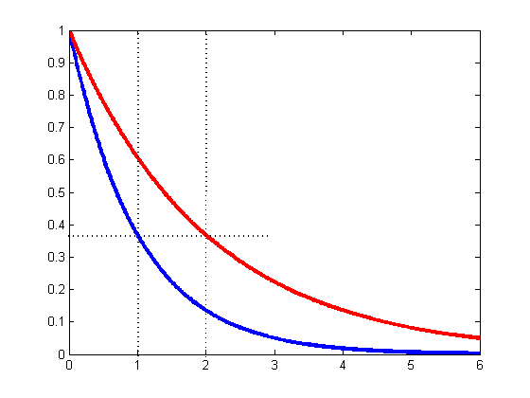
i→I后，k →2
自感电动势将使电流维持一段时间
ε_{L}
初始条件：t =0，i =I，C=I=ε /R
i/I
t =τ 时, i =0.37I
当 t 大于τ 的若干倍后，暂态过程基本结束。
i→ 0
0.37
τ₁
τ₂
t

Slide 6
第4节 磁场的能量
一、自感储存磁能
Q
−Q
ε_{L}
⊕
e⁻
K:1 →2：
i: I→0, 电阻R发热
e⁻
=A
热能从哪儿来？
自感储能

Slide 7
自感储能 → 如何存储进去的？
K →1：
+
ε_{L}
+
i→ε/R: 电源克服自感电动势做功：
dA= –ε_{L}dq
= –ε_{L}idt
功能原理
储存
I
0
K: 1 →2：
自感电动势做功→电流→电阻R发热
自感电动势做功：

Slide 8
二、磁能与磁能密度
由上可知，通有电流 I 的自感线圈中储能：
电容：
Q →
自感线圈：I→
—— 电能密度
以长直螺线管为例：
长直螺线管管内为均匀磁场
而
∴ 单位体积储存的磁场能量为
即
—— 磁能密度

Slide 9
磁能密度：
一般地，对非均匀磁场：
以上结论对任意形式的电、磁场都成立！

Slide 10
例、一圆柱形同轴电缆,由半径为a、b的薄圆筒构
成, 其间充满磁导率为µ介质,并通有电流 I。
求：长度为h 的电缆内磁场的能量Wm和L？
解：
两圆柱面间的磁场为
b
r
a
I
I
h
b
a
由 W_{m} → L

Slide 11
例、证明两个导体回路的互感系数相等。
1
2
解:
设两个回路开始处在开路状态
先接通回路1的电源,
I₂
I₁
其电流从0→I₁,
电源力作功,储存在磁场的能量为
再接通回路2的电源,
其电流从0→I₂,
在回路2的磁场储存的能量为
但此过程在回路1中产生了互感电动势

Slide 12
为保持I₁不变,回路1的电源
要克服这个电动势作功:
1
2
I₂
I₂
0
I₁
两回路电流分别达到I₁, I₂时,整个系统的磁能为
若先接通回路2的电源, 则有
而系统的总能量与建立电流的过程无关:
命题得证

Slide 13
例、 两根平行输电线相距为d, 半径为a, 若维持
I 不变。（单位长度上的自感 ）
求：（1）当d→d′’时，磁力做的功。
I
I
（2）磁能改变多少？增加？
减少？说明能量来源？
I
解：
（1）根据
单位长度受力
d
d'
> 0

Slide 14
（2）磁能改变多少？
解：
I
I
I
> 0
能量从何而来?
导线移动时→自感电动势
0
维持I 不变,电源力克服ε_{L}做功:
d
d'
能量守恒

Slide 15
第5节 麦克斯韦方程组
静电场：有源、无旋场
感应电场：有旋场，变化磁场产生电场
任意电场：
稳恒磁场：有旋、无源场
变化电场→磁场？

Slide 16
电容的充放电
充电过程中任意时刻t：
L
S₂
Q
S₁
+
+
+
+
+
+
−
−
−
−
−
−
C
i
R
在一极板边缘取积分回路L
ε
并以L为边界作曲面S₁、S₂
对S₁面
相矛盾！
对S₂面
传导电流不连续
稳恒电流：
i → 0, q→ Q, E ↑
电场的变化 ↔等效电流电流产生磁场？

Slide 17
对于闭合曲面：S = S₁+ S₂
L
S₂
S₁
+
+
+
+
+
+
−
−
−
−
−
−
电流密度方向：
流出S面为正
C
i
R
内
ε
稳恒电流：
位移电流密度
位移电流
全电流密度
全电流连续

Slide 18
对于平行板电容器：
S₁
S₂
如图取高斯面S
-
i
+
-
+
-
内
+
0
穿过S₁的电流
极板
若S₂面不随时间t 变化
= I_{D}
结论：在电容器中，I_{D总}= i，极板中断的电流
由I_{D}接替，保持全电流的连续性。

Slide 19
L
S₂
S₁
+
+
+
+
+
+
−
−
−
−
−
−
对S₁面
相矛盾！
C
i
对S₂面
R
位移电流
ε
变化电场
全电流定理
任意磁场
对于电容器充电的非稳恒情况，有:
S₁面
故两式相等！
S₂面
而 i = I_{D}

Slide 20
位移电流I_{D}的性质
（1） I_{D}的实质就是变化电场,它不依赖导体, 可在 任何有变化电场的空间出现, 不产生焦耳热。
（2）位移电流与传导电流一样激发磁场。
变化的电场
如无传导电流：
I_{D}激发的磁场 与其成右手螺旋关系

Slide 21

例、设圆形平行板电容器均匀充放电，其极板的
半径为R，内部充满ε、μ的介质，且电场的
变化率 ＝常数。
求：两极板间任意点的 j_{D} 和 B？(忽略边缘效应)
解：
忽略边缘效应, 两极板间为均匀电场.
平行板之间的电位移矢量为
D
R
则
充电
j_{D}方向
j_{D}均匀分布在横截面上，
与传导电流同向。
放电
j_{D}方向

Slide 22

可见:位移电流均匀分布在极板间的横截面上
根据电场的柱对称, 在极板间取
半径为r的同心圆环为积分回路：
R
r ≤ R时
0
r ≥ R时
0

Slide 23
( r ≤ R )
R
( r ≥ R )
r =R处
注
*一般变化的电场产生的磁场很小。
例：R = 0.1m, ε =ε₀ , μ =μ₀
若
则
——当时无法验证
B_{max}=5.56×10⁻⁶ T

Slide 24
？
问题
（1）在上例中两极板间的位移电流为j_{D}, 极板间的
磁场为
( r ≤ R )
R
( r ≥ R)
则该磁场就是位移电流 j_{D}所激发。
这个说法对吗？
（2）一空气平行板电容器，略去边缘效应。
充电完毕后，断开电源，然后拉开两极板。
此过程中两极板间是否有 j_{D}？
充电完毕后，仍接通电源，然后拉开两极板。
此过程中两极板间是否有 j_{D}？为什么？

Slide 25
作业：第8章 T16-24

